Slide 1
Django
Elanne Cristina Oliveira dos Santos

Slide 2
Django
O Django é um framework voltado para Web feito totalmente em Python e inspirado na produtividade do Ruby on Rails. Com Django, conseguimos fazer aplicações web rapidamente.
Para começarmos a desenvolver nossas aplicações precisamos entender a estrutura do framework Django e como tudo se encaixa para então criarmos nossas aplicações.

Slide 3
Django
No lugar de explicarmos cada detalhe do Django de uma vez só, vamos gradativamente construindo nossa aplicação chamada “connectedin”, um protótipo de uma rede social.
Nosso objetivo: entender praticando como o Django funciona.

Slide 4
Máquina Virtual
Antes de começar vamos criar uma máquina virtual.
É ferramenta simples e poderosa que permite criar ambientes isolados de desenvolvimento Python, ou seja, torna possível a utilização de diversas bibliotecas em um mesmo ambiente sem que haja conflitos entre elas.

Slide 5
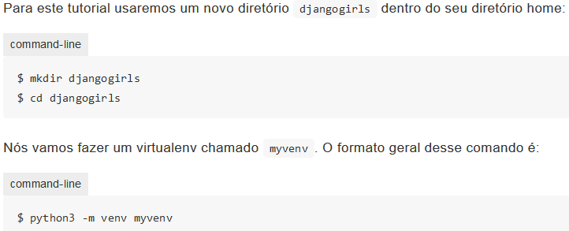
Como criar uma máquina virtual?
Exemplo do tutorial djangogirls:

Slide 6

Ativando a máquina virtual
O comando irá criar um diretório chamado myvenv na pasta djangogirls
É necessário então ativar a maquina virtual
Para desativar use o comando “deactivate”

Slide 7
O que vamos precisar?
Instalar o pacote Django no nosso ambiente virtual criado. Para isso vamos precisar do instalador de pacotes pip.
pip é um sistema de gerenciamento de pacotes usado para instalar e gerenciar pacotes de software escritos na linguagem de programação Python.
O pip deve estar instalado na pasta Scripts do python.

Slide 8
Instalação pip
Instalação pip no Windows
É muito importante utilizar a versão 2.7.9 do Python ou superior. Essas versões já vêm com o instalador de pacotes do Python (pip) instalado por padrão.
Caso precise instalar:
no linux: sudo apt-get install python-pip
no windows: executa o arquivo get-pip.py:
python get-pip.py (na pasta Scripts do python 2.7)
  O pip vai estar na pasta Scripts do Python.

Slide 9

Instalando o Django
Para instalar o Django usaremos o pip. O pip é a ferramenta de instalação de pacotes do Python. Com ele, podemos baixar diretamente da web pacotes com as mais diversas funcionalidades, através da sintaxe pip install nome_do_pacote==versao. Em nosso caso, estamos interessados no Django. Para instalar o Django na versão 1.7.4 digite no terminal:
pip install django==1.7.4
Para checar a versão que você está usando:

Slide 10
Criando um projeto
Criando um projeto
  django-admin.py startproject connectedin
  O comando cria um projeto com o nome “connectedin”
Django-admin é um script que irá criar os diretórios e arquivos para você.

Slide 11
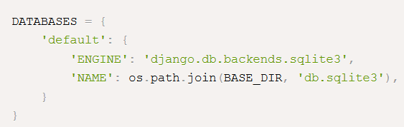
A base de dados
O Django já vem com um banco embutido, o SQLite.
A configuração básica desse banco está no arquivo connectedin/connectedin/settings.py:

Slide 12
O comando migrate
Ao rodar o comando:
python manage.py migrate
Ele prepara o banco, ou seja, cria o arquivo db.sqlite3.
migrate: responsável por aplicar alterações que são feitas no nosso projeto.
Mais a frente veremos como acessar este arquivo e até usar o MySQL.

Slide 13
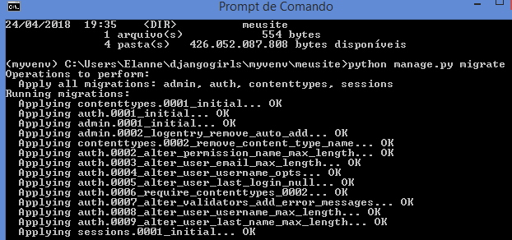

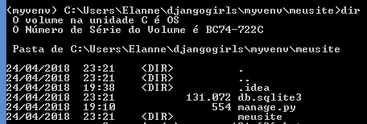

Slide 14
Iniciando o servidor
O comando para rodar o servidor Django é runserver:
python manage.py runserver
É importante rodar o comando na pasta do projeto connectedin.
Por padrão, o Django usa a porta 8000, ou seja, usamos a URL http://localhost:8000 para acessar a aplicação.

Slide 15
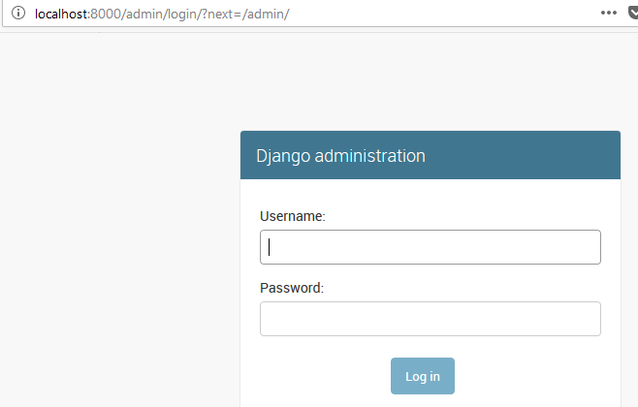
Acessando a página de login
Vá para o navegador e digite o endereço http://127.0.0.1:8000/admin/

Slide 16
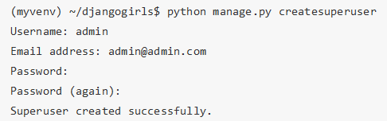
Criando o super usuário
Para fazer login você precisa criar um superuser - um usuário que possui controle sobre tudo no site. Volte para o terminal e digite python manage.py createsuperuser
Exemplo:

Slide 17
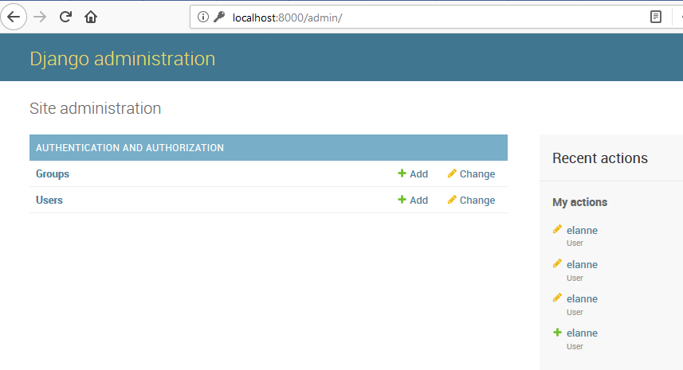
Fazendo o login...
Ao fazer o login admin, você verá uma janela de acesso para criação de outros usuários:

Slide 18
Criando uma aplicação
Podemos até ter mais de uma aplicação por projeto. Com isso, qual comando devemos executar para criar uma aplicação chamada “perfis”?
python manage.py startapp perfis

Slide 19
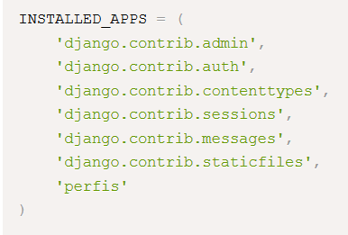
Cadastrando a aplicação no projeto
Ainda falta deixar o projeto ciente da nossa aplicação, alterando o arquivo connectedin/connectedin/settings.py:

Slide 20
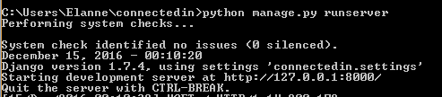
Iniciando o servidor

Slide 21
Refaça
1) Crie o projeto connectedin
2) Crie o banco da aplicação
3) Rode o projeto e verifique a mensagem de boas-vindas
3) Para o projeto connectedin, crie a aplicação perfis
4) Registre a aplicação no no projeto connectedin (INSTALLED_APPS)

Slide 22
Testando a criação de modelos no Django
Você pode muito facilmente definir seu modelo no banco de dados e já cadastrar seus dados no django usando o Django admin.

Slide 23
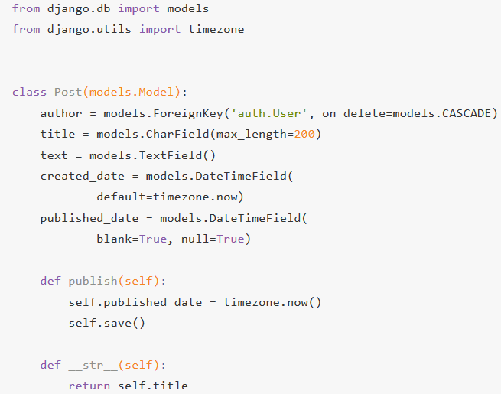
Criando o modelo Post (do tutorial django girls)

Slide 24
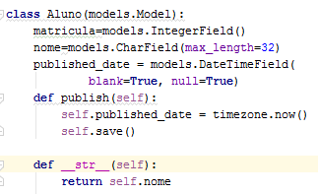
Criando o modelo Aluno

Slide 25
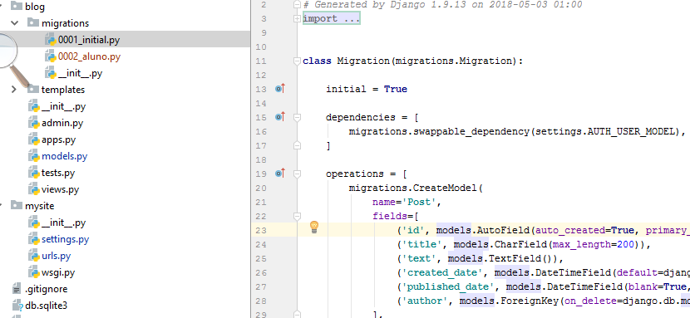
Adicione os novos modelos ao banco de dados
Django primeiro prepara um arquivo de migração, para isso use:
python manage.py makemigrations blog

Slide 26
Adicione os novos modelos ao banco de dados
Para aplicar o arquivo de migração no banco de dados, use:
python manage.py migrate blog

Slide 27
Registrando seus modelos
Para adicionar, editar e remover postagens e alunos que nós criamos usaremos o Django admin.
Vamos abrir o arquivo admin.py e substituir seu conteúdo por:
from .models import Post
from .models import Aluno
admin.site.register(Post)
admin.site.register(Aluno)

Slide 28
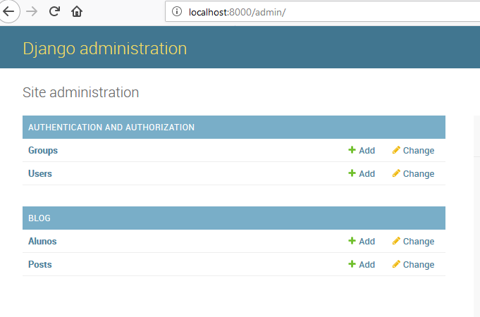
Verifique o resultado!!
Ative seu servidor!
Acesse o Django Admin. Procure seus modelos por lá!!!

Slide 29
A página principal da aplicação
Agora que já temos nossa aplicação perfis registrada no projeto, que tal exibirmos nossa própria mensagem de boas-vindas no lugar da mensagem padrão do Django?
É uma mensagem simples com o texto "Bem-vindo ao Connectedin"

Slide 30
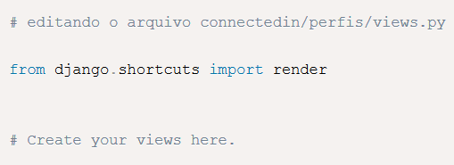
Função de view e resposta somente texto
Muito bem, dentro da pasta da aplicação connectedin/perfis, existe o arquivo views.py.
No views.py elaboramos uma resposta para o usuário quando ele acessar nossa aplicação através do seu navegador:

Slide 31
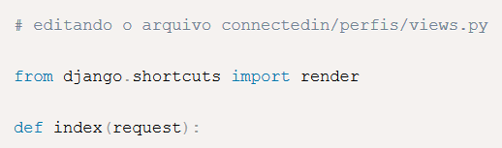
Criando a função index

Slide 32
Criando a função index
Criamos uma função que nada faz utilizando a sintaxe padrão do Python, que recebe o parâmetro request.
Vamos usar o termo função de view, para deixar claro que estamos falando de uma função declarada dentro do arquivo views.py.
a função index será chamada pelo Django automaticamente quando algum usuário através de um endereço web, acessar esta função.

Slide 33
Criando a função index
Outro ponto é que o Django passará como parâmetro para a função um objeto com o fluxo de requisição do usuário (“request”), aquele que permite pegar informações enviadas pelo usuário.
Porém, estamos interessados é no fluxo de resposta, justamente para devolvermos nosso texto de boas-vindas.
O objeto responsável pelo fluxo de resposta deve ser importado em nosso arquivo. Ele se chama HttpResponse e faz parte do módulo django.http:

Slide 34
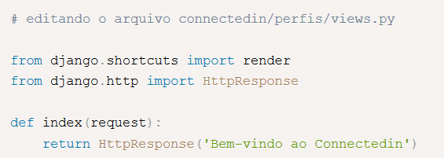
Retornando resposta ao usuário com o HttpResponse
Estamos retornando a instância de um objeto HttpResponse, que recebe em seu construtor o texto "Bem-vindo ao Connectedin".

Slide 35
Sistema de rotas
Legal, mas como associaremos a url à função index definida em nosso arquivo views.py? A solução mora no sistema de rotas do Django.
Rotas no Django são definidas no projeto dentro do arquivo connectedin/connectedin/urls.py.

Slide 36
Django usa Regex – abreviação de “expressões regulares”
Se você ainda quiser entender como criamos os padrões, aqui está um exemplo do processo - só precisamos de um subconjunto limitado de regras para expressar o padrão que procuramos, ou seja:
^ para o início do texto
$ para o final do texto
\d para um dígito
+ para indicar que o item anterior deve ser repetido pelo menos uma vez
() para capturar parte do padrão

Slide 37
Exemplo
Agora imagine que você tem um site com o endereço assim: http://www.mysite.com/post/12345/, onde 12345 é o número do seu post.
Com expressões regulares podemos criar um padrão que irá coincidir com a url e extrair o número para nós: ^post/(\d+)/$
^post/ está dizendo ao Django para pegar tudo que tenha post/ no início da url (logo após o ^)
(\d+) significa que haverá um número (um ou mais dígitos) e que queremos o número capturado e extraído
/ diz para o Django que outro caractere / deve estar na sequência
$ indica o final da URL, significando que apenas sequências terminando com o / irão corresponder a esse padrão

Slide 38
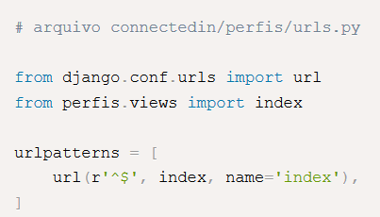

Uso de expressões regulares
A partir do Django 1.10:
OBS: Para saber a versão do Django que você está usando:

Slide 39
Criando o arquivo urls.py na aplicação “perfis”
  Mudamos a declaração de nossa rota do arquivo connectedin/urls.py para connectedin/perfis/urls.py, porém apenas as rotas declaradas no primeiro arquivo são visíveis para o usuário!!!!
Como assim? Quer dizer que fizemos esse trabalho de separação à toa? Claro que não, a ideia é que o arquivo connected/urls.py carregue as rotas definidas no arquivo connectedin/perfis/urls.py. Para isso, utilizaremos a função utilitária do Django chamada include.

Slide 40
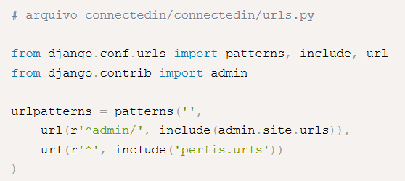
Criando o arquivo urls.py na aplicação “perfis”

Slide 41
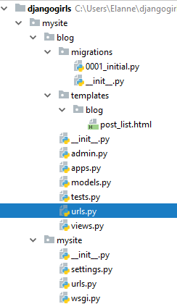
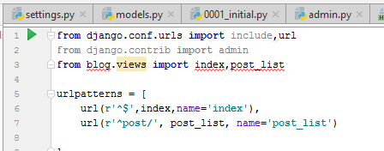

Usando Django 1.9.x
No arquivo “urls.py” da aplicação blog:
No arquivo “urls.py” do projeto mysite:

Slide 42
Renderizando uma página HTML
O Django nos permite, no lugar de devolvermos um simples texto, retornarmos uma página HTML como resposta.
O Django procurará uma pasta chamada templates para cada aplicação do nosso projeto, logo, para a aplicação connectedin/perfis precisamos criar a pasta connectedin/perfis/templates.

Slide 43
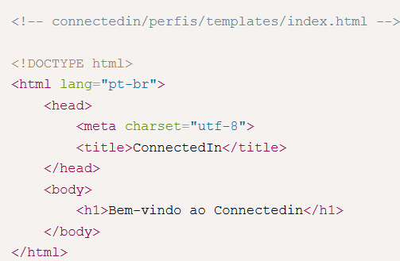
Renderizando uma página HTML
Agora que já sabemos dessa convenção do framework, vamos criar nossa primeira página connectedin/perfis/templates/index.html.

Slide 44
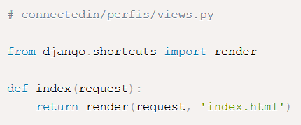
Renderizando uma página HTML
Agora faremos a troca. No lugar de devolvermos um simples texto através de HttpResponse, devolveremos a página index.html através da função utilitária render, inclusive ela já é importada por padrão pelo Django.
Aproveite e remova a importação de HttpResponse.

Slide 45
Views
Uma view é um lugar onde nós colocamos a "lógica" da nossa aplicação.
Ela irá solicitar informações que estão no model que você criou anteriormente e passá-las para um template.
Views são apenas funções Python

Slide 46
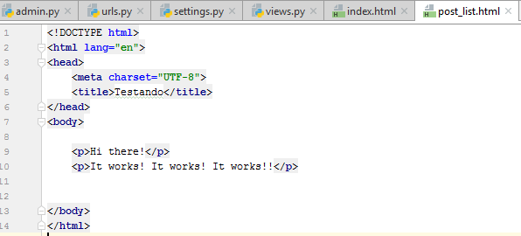
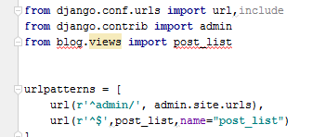
Views e o registro de rotas em urls.py
Exemplo:

Slide 47
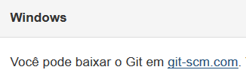
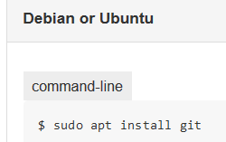
Colocando o projeto no github
Fazer login e criar repositório djangogirls no git.
Instalar o git no seu computador:
git status

Slide 48
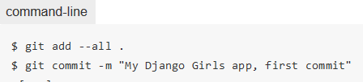

Colocando o projeto no github

Slide 49
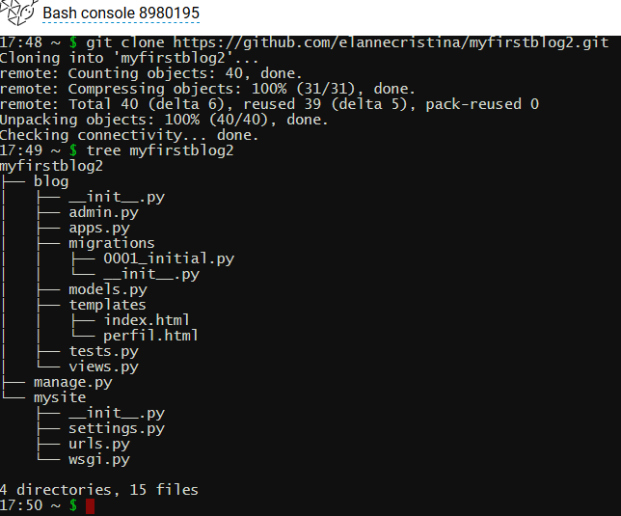
Colocando o site no servidor PythonAnyWhere

Slide 50
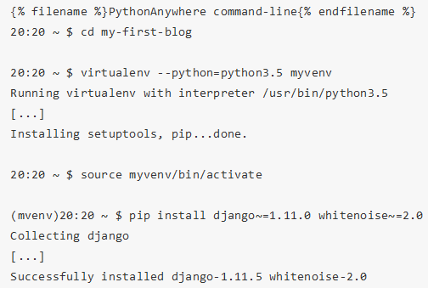
Criando um virtualenv na PythonAnywhere

Slide 51
Coleta de arquivos estáticos
Você estava imaginando o que é "whitenoise"? É uma ferramenta para servir os chamados "arquivos estáticos". Arquivos estáticos funcionam de forma diferente nos servidores em comparação com nosso próprio computador, e precisamos de uma ferramenta como o "whitenoise" para atendê-los.
Vamos descobrir um pouco mais sobre arquivos estáticos mais tarde no tutorial, quando vamos editar o CSS para o nosso site.

Slide 52
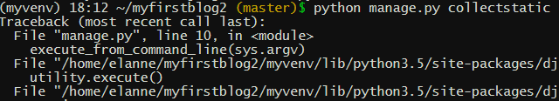
Coleta de arquivos estáticos
Por enquanto só precisamos executar um comando extra chamado "collectstatic" no servidor. Isso diz pro Django reunir todos os arquivos estáticos que ele precisa no servidor. Em sua maioria, estes são os arquivos estáticos que fazem o site do admin bonito no momento.

Slide 53
Customize sua template...
Aqui estão algumas tags úteis para isso:
<h1>Um título</h1> - para o título mais importante
<h2>Um sub-título</h2> para um título um nível abaixo
<h3>Um sub-sub-título</h3> ... e por aí vai, até <h6>
<em>texto</em> enfatiza seu texto
<strong>text</strong> enfatiza fortemente seu texto
<br /> pula para a próxima linha (você não pode colocar nada dentro de br)
<a href="https://djangogirls.org">link</a> cria um link
<ul><li>primeiro item</li><li>segundo item</li></ul> cria uma lista, exatamente como essa!
<div></div> define uma seção da página

Slide 54
Atividade - Passos
1 – Separar a urls.py do projeto e a urls.py da aplicação.
  Direcionar da urls.py do projeto para a urls.py da aplicação:
  url(r” “,include(‘blog.urls’)
  Criar arquivo urls.py na pasta blog.
2 – Configurar urls.py da pasta blog.
  Para começar e terminar somente com localhost (localhost:8000):
  url(r’$’,views.index,name=“index”)

Slide 55
Atividade - Passos
  Terminando em post(Localhost:8000/post):
  url(r’^post/’,views.post_list,name=“post_list”)
3º Passo: Criar as funções index e post_list dentro do arquivo views.py da aplicação blog.
  Na função index:
  return HTTResponse(“testando”)
  Na função post_list:
  return render(request,’blog/post_list.html’)

Slide 56
Atividade - Passos
4 – Criar a pasta templates/blog e dentro dela criar o arquivo html post_list.html.

Slide 57

Apresentando dados dinâmicos
Usando uma QuerySet:
  Modificando a função post_list:
  Não esquecer:
  from .models import Post
  from django.utils import timezone
Agora você está passando um parâmetro chamado posts

Slide 58
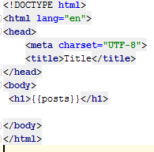
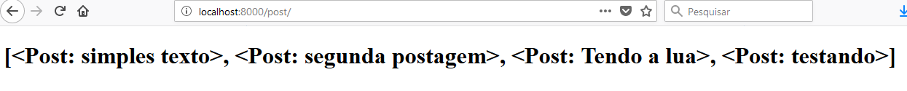
Apresentando dados dinâmicos
Em post_list.html chame o parâmetro “post” passado pela função:
Você verá que posts é uma lista.

Slide 59
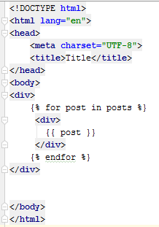
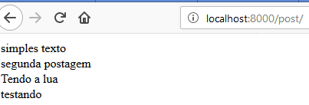
Apresentando dados dinâmicos
2 – Modifique agora para:

Slide 60
Apresentando dados dinâmicos
3 - Modifique para:
<div>
{% for post in posts %}
<div>
<p>published: {{ post.published_date }}</p>
<h1><a href="">{{ post.title }}</a></h1>
<p>{{ post.text |linebreaksbr }}</p>
</div>
{% endfor %}
</div>
|linebreaksbr está passando o texto da postagem por um filtro, convertendo quebras de linha em parágrafos.

Slide 61
Sobre as expressões regulares
Na expressão regular o ^ (acento circunflexo) indica que estamos procurando um padrão no início , no exemplo abaixo o texto “post” :
url(r'^post/$', post_list0, name='post_list0')
O $ procura esse padrão no final. Se ficar sem o $ qualquer coisa que começar com post e terminar de qualquer maneira vai entrar na pesquisa. Ex.: /postsespeciais ou /post/10 etc

Slide 62

Identificando um ID
Como o Python obtém este ID que compõe a URL?
O primeiro passo é fazer o Django reconhecer essas URLs que terminam com um número, mas nunca uma URL que termine com letras.
  Vamos usar o \d+. Esta expressão indica que estamos esperando um ou mais dígitos.

Slide 63
Identificando um post
urlpatterns = [
url(r'^$',index,name='index'),
url(r'^post/$', post_list0, name='post_list0'),
url(r'^post/\d+$', post_list2, name='post_list2'),
]

Slide 64
Usando um Parâmetro: para Capturar o código do post
urlpatterns = [
url(r'^$',index,name='index'),
url(r'^post/$', post_list0, name='post_list0'),
url(r'^post/(?P<id1>\d+)$', post_list2, name='post_list00'),
]

Slide 65
Capturando o código do post
  Foi passado um parâmetro chamado id1 para a função de view post_list00, que deve estar preparada para recebê-lo!!
Aqui o Django entende que um valor id1 deve ser passado como parâmetro para a função post_list00.
Este parâmetro terá o mesmo nome usado na expressão, logo o nome do parâmetro na função post_list00 será id1.

Slide 66
TESTANDO A PASSAGEM DE PARÂMETRO
Bem, numa aplicação padrão, buscaríamos num banco de dados do perfil pelo seu ID e devolveríamos a página post_list00.html mesclada com seus dados.
MAS Não acessaremos o banco ainda, estamos inicialmente apenas testando a passagem de parâmetro, com a criação de um objeto criado na função view.
No nosso teste se o id1 for 1 o objeto criado terá seus campos preenchidos, senão o objeto terá seus campos em branco.

Slide 67
Primeiro crie o modelo novo PostTeste em models.py
class PostTeste():
def __init__(self, titulo, autor, text):
self.title=titulo
self.author=autor
self.text=text

Slide 68
Mudando a views
não esqueça de importar a classe PostTeste no início do arquivo:
from .models import PostTeste
No arquivo blog/views.py, na view post_list00, vamos criar um PostTeste que terá os seus atributos em branco. Porém, se o ID do post passado for igual a 1 (um), criaremos um PostTeste com seus dados preenchidos.

Slide 69
Agora escreva a função post_list00 na views
def post_list00(request,id1):
#esse print vai aparecer na sua console/terminal
print("valor do id = %s"%id1)
if id1 == '1': #Aqui vc cria um objeto caso id1 seja 1
p = PostTeste("o pequeno principe","o autor","dasdlasdjasdlkas dlasjdlaskdjaslkdj asada")
else:
#se o id NÃO for igual a 1 o objeto criado será vazio
p=PostTeste()
return render(request,'blog/post_list00.html',{'p': p})

Slide 70
Crie o arquivo post_list00.html na pasta template/blog
<div>
<h1> testando postteste </h1>
</div>
<div>
<h1> Procurado id: {{p.id}} </h1>
</div>
<div>
<p> titulo : {{p.title}} </p>
</div>
<div>
<p> autor: {{p.author}} </p>
</div>
<div>
<p> texto:{{p.text}} </p>
</div>

Slide 71
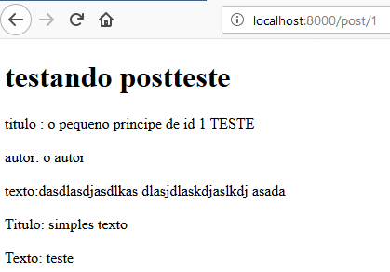
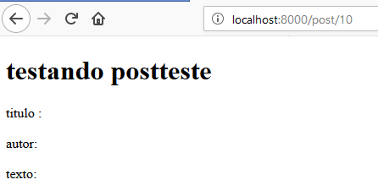
Pronto!!! Agora só testar!!!
No caso de id1 ser igual a 1:
No caso de id1 ser diferente 1:

Slide 72
Agora vamos procurar o id no BD
Primeiro: Como pesquisar o valor do id no banco de dados???
Use o comando <nome_do_modelo>.objects.get(campo=<valor>)

Slide 73
Modifique a função post_list00 na view
def post_list00(request,id1):
print("valor do id = %s"%id1)
try:
p=Post.objects.get(id=id1)
print("em p o valor do title=",p.title)
return render(request,'blog/post_list00.html',{'p': p})
except:
p=PostTeste("Id não cadastrado!!!“)
return render(request,'blog/post_list00.html',{'p': p})

